Slide 1
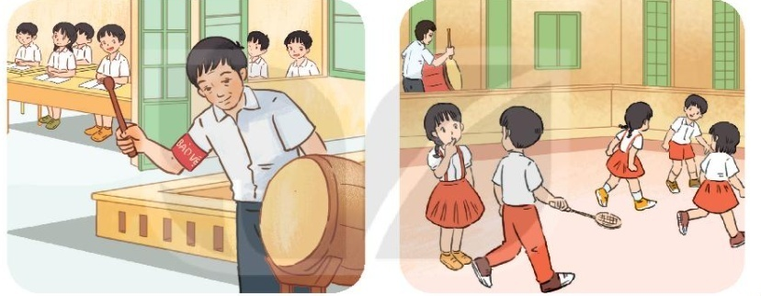
KHỞI ĐỘNG
Tiếng trống báo hiệu cho em biết điều gì?

Slide 2

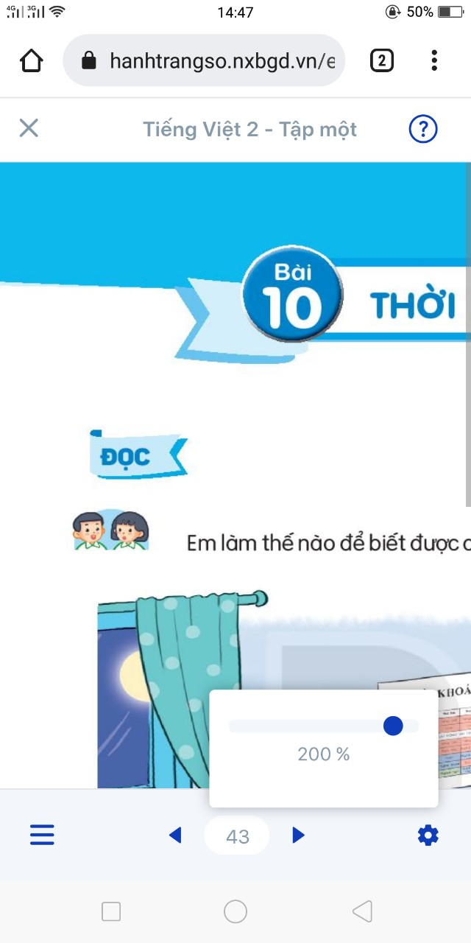
Bài 11: Cái trống trường em

Slide 3
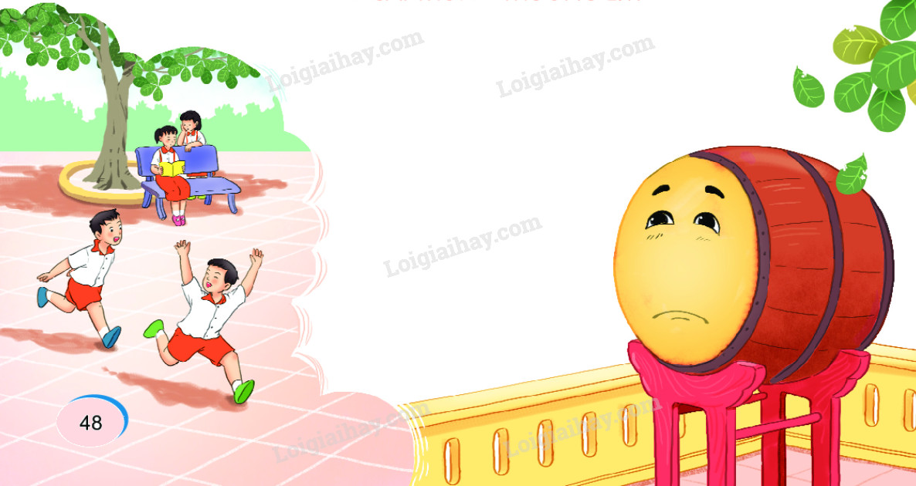
CÁI TRỐNG TRƯỜNG EM
Cái trống trường em Mùa hè cũng nghỉ Suốt ba tháng liền Trống nằm ngẫm nghĩ.
Buồn không hả trống Trong những ngày hè Bọn mình đi vắng Chỉ còn tiếng ve?
Cái trống lặng im Nghiêng đầu trên giá Chắc thấy chúng em Nó mừng vui quá!
Kìa trống đang gọi: Tùng! Tùng! Tùng! Tùng! Vào năm học mới Giọng vang tưng bừng.

Slide 4

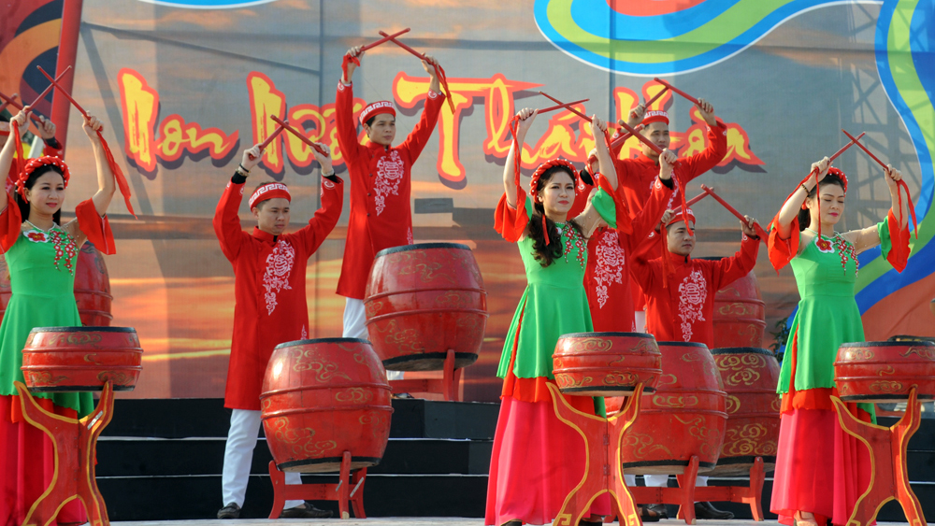
GIẢI NGHĨA TỪ
Ngẫm nghĩ:
Nghĩ đi nghĩ lại kĩ càng.
Tưng bừng:
Làm ồn ào, náo động cả xung quanh.

Slide 5
CÁI TRỐNG TRƯỜNG EM
1
3
Cái trống trường em Mùa hè cũng nghỉ Suốt ba tháng liền Trống nằm ngẫm nghĩ.
Buồn không hả trống Trong những ngày hè Bọn mình đi vắng Chỉ còn tiếng ve?
Cái trống lặng im Nghiêng đầu trên giá Chắc thấy chúng em Nó mừng vui quá!
Kìa trống đang gọi: Tùng! Tùng! Tùng! Tùng! Vào năm học mới Giọng vang tưng bừng.
2
4

Slide 6

THI ĐỌC

Slide 7


1. Bạn học sinh kể gì về trống trường trong những ngày hè?
Bạn học sinh kể về trống trường nghỉ ngơi 3 tháng hè, nằm ngẫm nghĩ, chỉ còn trống với tiếng ve.

Slide 8
2. Tiếng trống trường trong khổ thơ cuối báo hiệu điều gì?
Tiếng trống trường trong khổ thơ cuối báo hiệu một năm học mới bắt đầu.

Slide 9
3. Khổ thơ nào cho thấy bạn học sinh trò chuyện với trống trường như với một người bạn?
Buồn không hả trống Trong những ngày hè Bọn mình đi vắng Chỉ còn tiếng ve?
Khổ 2

Slide 10
4. Em thấy tình cảm của bạn học sinh với trống trường như thế nào?
Bạn học sinh với trống trường thân thiết như người bạn.

Slide 11
LUYỆN TẬP THEO VĂN BẢN ĐỌC

Slide 12

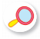
1. Những từ ngữ nào dưới đây nói về trống trường như nói về con người?
ngẫm nghĩ
ngẫm nghĩ
mừng vui
mừng vui
buồn
buồn
đi vắng

Slide 13
2. Nói và đáp:
Lời tạm biệt của bạn học sinh với trống trường.
Lời tạm biệt bạn bè khi bắt đầu nghỉ hè.

Slide 15


Viết
Chữ hoa Đ

Slide 16
Cỡ vừa Cỡ nhỏ
ǮǮ
ǮǮ
ǮǮ
ǮǮ
Đ
Đ
?
Chữ Đ cỡ vừa có độ cao, độ rộng như thế nào?
Chữ Đ cỡ nhỏ cao mấy li?
=> Chữ Đ cỡ vừa cao 5 li, rộng 4 li.
=> Chữ Đ cỡ nhỏ cao 2.5li.

Slide 17
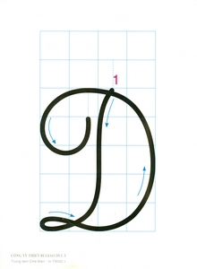
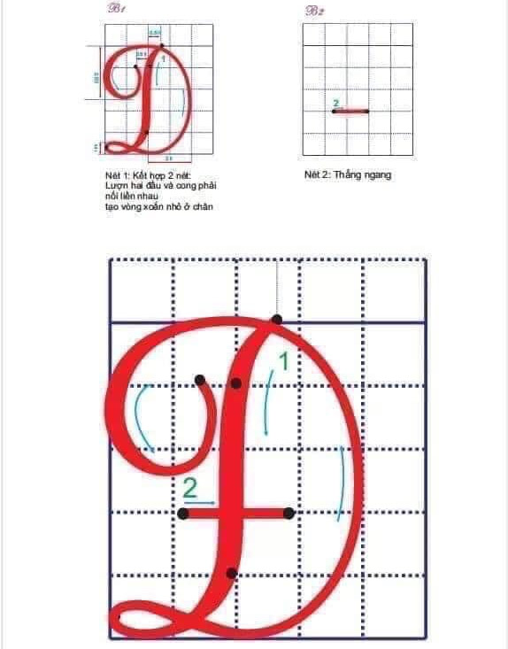
Chữ D gồm những nét gì?
- Nét 1: Viết như chữ D.
- Nét 2: nét ngang.

Slide 18
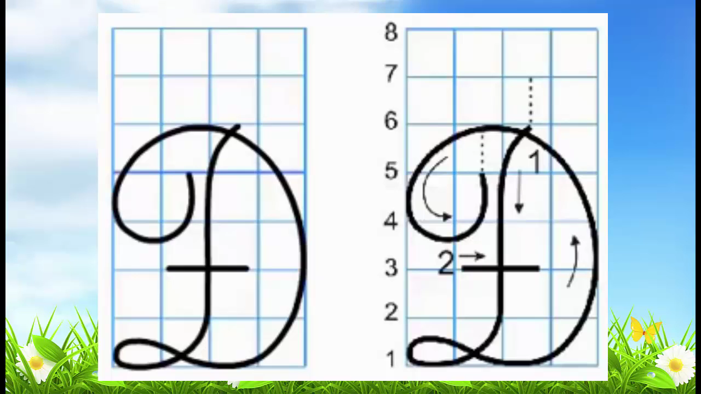

Slide 19
Câu ứng dụng:
ǮǮǮǮǮǮǮǮǮǮǮǮǮǮǮǮǮǮǮǮǮǮǮǮǮǮǮǮǮǮǮǮ
Đi một ngày đàng, học
một sàng khôn.

Slide 20

DẶN DÒ:
Hoàn thiện chữ hoa Đ, chữ “ Đi” và câu ứng dụng ở trang 12 - 13 vở Tập viết.

Slide 22
Nói và nghe

Slide 23
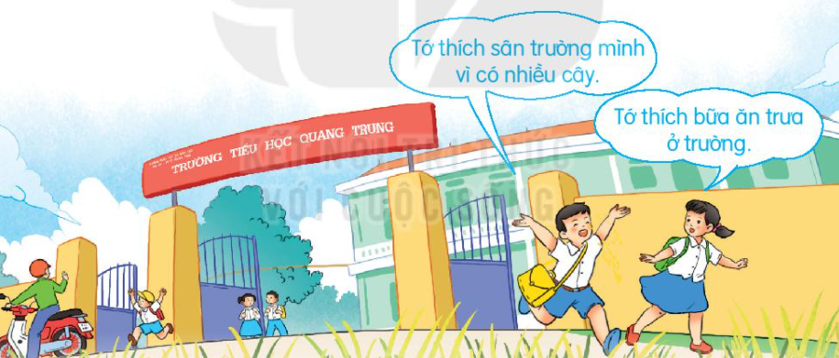
NGÔI TRƯỜNG CỦA EM
Nói những điều em thích về trường của em.
G:
- Trường của em tên là gì? Ở đâu?
- Điều gì khiến em cảm thấy yêu thích, muốn đến trường hằng ngày?

Slide 24

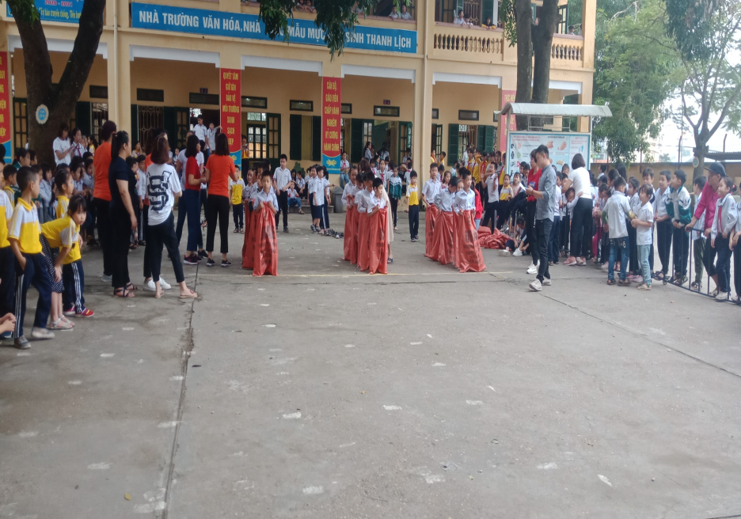
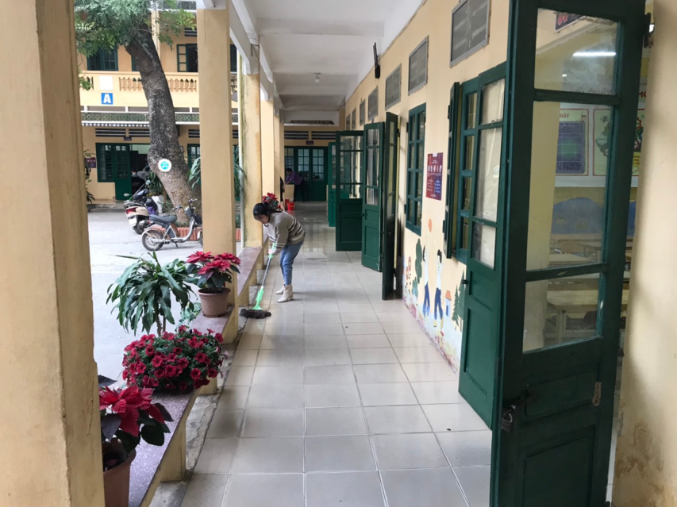
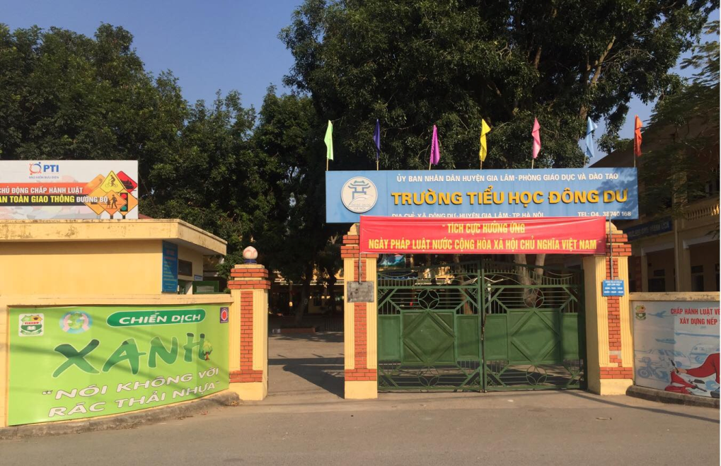
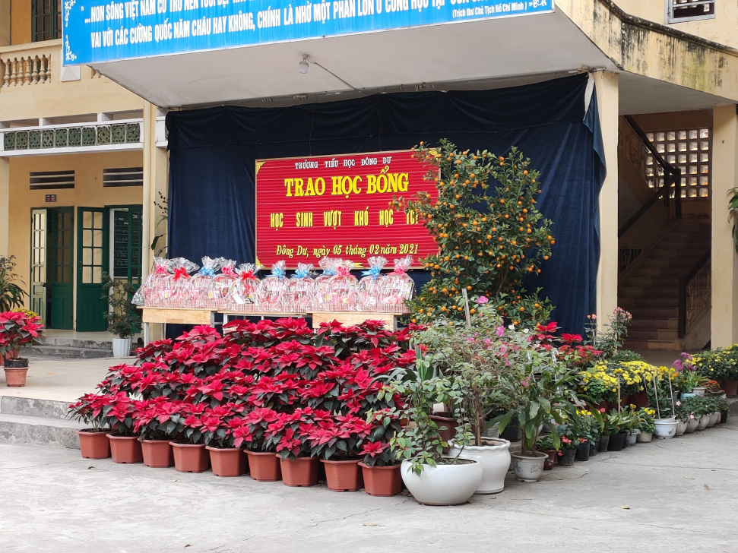
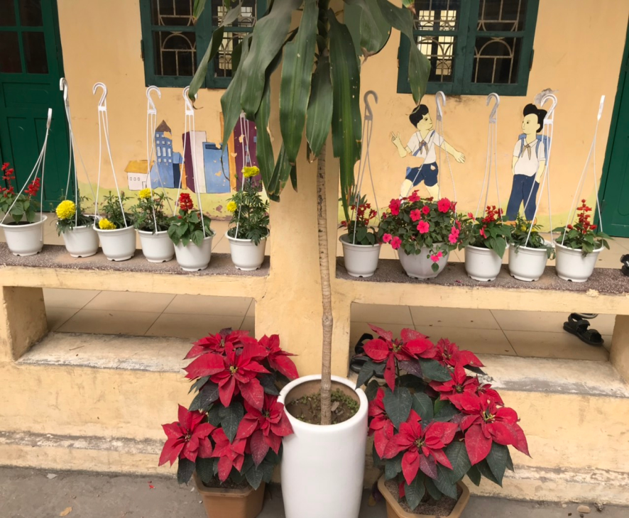
Trường của em tên là gì? Ở đâu?
Điều gì khiến em cảm thấy yêu thích, muốn đến trường hằng ngày?

Slide 25
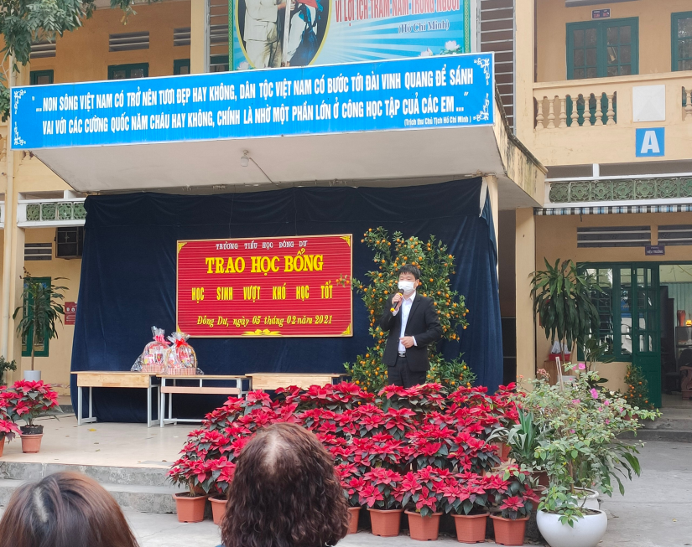


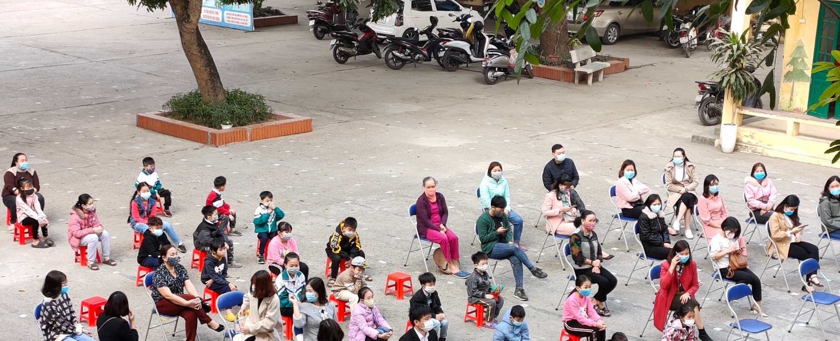
2. Em muốn trường mình có những thay đổi gì?

Slide 26

DẶN DÒ
Kể với người thân những điều em yêu thích về trường mình.

